Slide 1

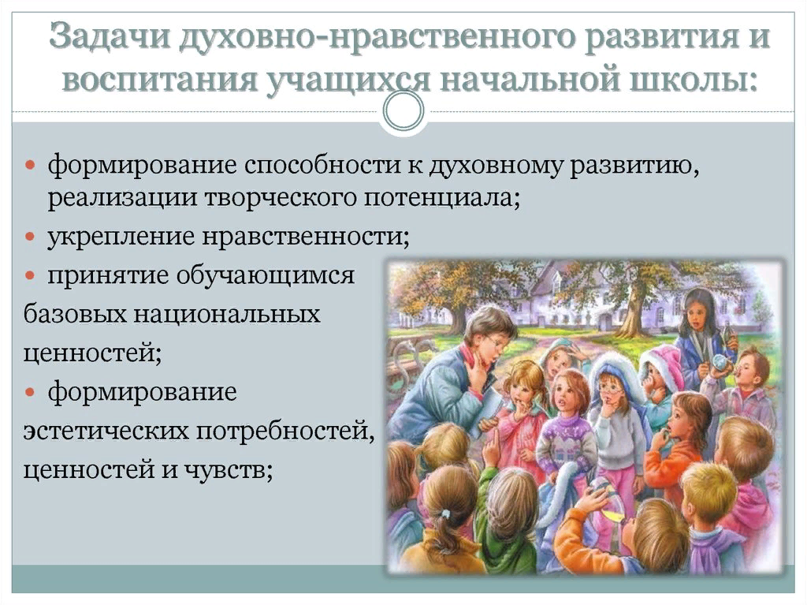
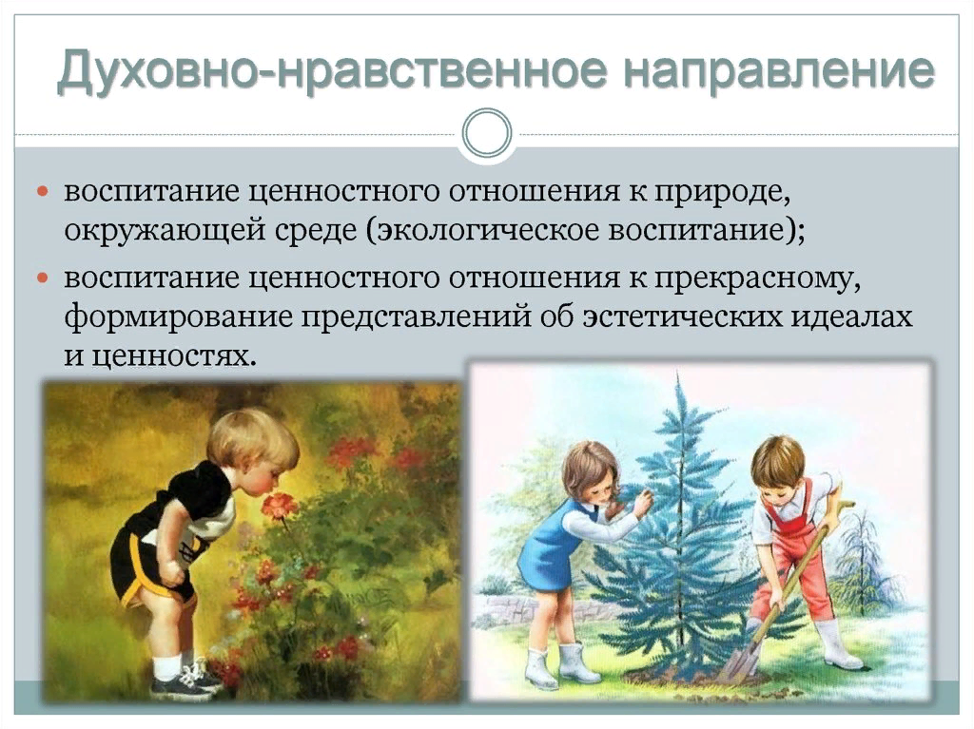
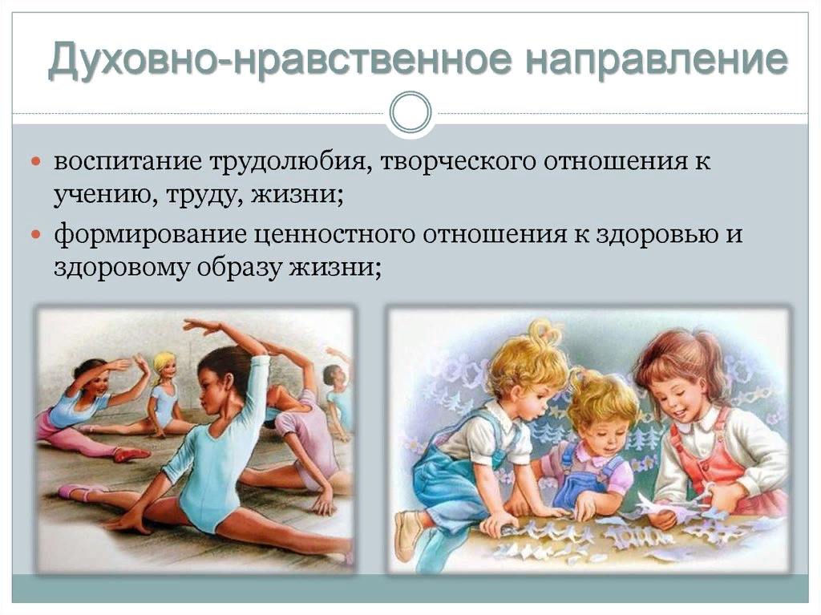
Основные направления воспитательной работы в ДОУ

Slide 2

Образование –
единый целенаправленный процесс воспитания и обучения, являющийся общественно значимым благом и осуществляемый в интересах человека, семьи, общества и государства, а также совокупность приобретаемых знаний, умений, навыков, ценностных установок, опыта деятельности и компетенции определенных объема и сложности в целях интеллектуального, духовно-нравственного, творческого, физического и (или) профессионального развития человека, удовлетворения его образовательных потребностей и интересов

Slide 3

«объединения обучения и воспитания в целостный образовательный процесс на основе духовно-нравственных и социокультурных ценностей и принятых в обществе норм поведения в интересах человека, семьи, общества»,

Slide 4


Slide 5
Актуальность программы воспитания в дошкольных образовательных организациях
актуальность нормативная
– требования закона об образовании
актуальность содержательная
– потребность в обновлении подхода к дошкольному образованию в целом.

Slide 6
Воспитание –
целенаправленный и творческий процесс управления
становлением и развитием личности ребенка в пространстве образования

Slide 7
Система воспитания человека на основе работ А. С. Макаренко
Ваше собственное поведение — самое главное в воспитании.
Не думайте, что вы воспитываете ребенка только тогда, когда с ним разговариваете, или поучаете его, или приказываете ему.
Нужно хорошо представлять, что вы хотите воспитать в ребенке.
Воспитание детей требует самого серьезного тона, самого простого и искреннего.
В воспитательной работе нет мелочей, нет пустяков.
Научить ребенка любить невозможно без воспитания человеческого достоинства.
Научить человека быть счастливым нельзя, но воспитать его так, чтобы он был счастливым, можно.

